Slide 1
Формирование читательской грамотности дошкольников 4 -7 лет в период с января 2024 по май 2026г.г. (отчёт за период январь 2024г. – аперль 2024г.)
Муниципальное дошкольное образовательное учреждение
Тисульский детский сад № 4
Заместитель заведующей
по воспитательной и методической части
Вьюнова О.В.
Апрель 2024 г

Slide 2
Актуальность
… Станет ли ребенок настоящим читателем или встреча с книгой в дошкольном детстве станет случайным, ничего не значащим эпизодом в его жизни? …

Slide 3
Цель:
формирование читательской грамотности у детей дошкольного возраста посредством приобщения к чтению художественной литературы.
Задачи:
привить интерес и любовь к слушанию, воспитывать интерес к самостоятельному чтению детских книг;
обновить традиционные и внедрить новые педагогические методы, приемы и формы работы по формированию читательской грамотности у детей;
расширить практические возможности интеграции образовательного процесса через взаимодействие воспитателя с музыкальным руководителем, а также с работниками сельской библиотеки;
повысить компетенцию семей в вопросах читательской грамотности, возродить традиции домашнего чтения;
повысить компетенцию педагогических работников в рамках программы.

Slide 4
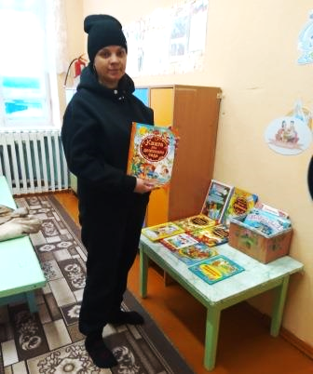
Предполагаемый результат
- формирование активной коммуникативной личности, способной понять, осмыслить и воспроизвести прочитанное самостоятельно или услышанное от взрослого;
- повышение речевого и интеллектуального уровня детей, развитие желания слушать и умения читать (в зависимости от возраста);
- возрождение культуры чтения в семье;
создание материально-технической, методической,
предметно-развивающей базы для полноценной
и качественной работы по развитию читательской
грамотности в детском саду.

Slide 5
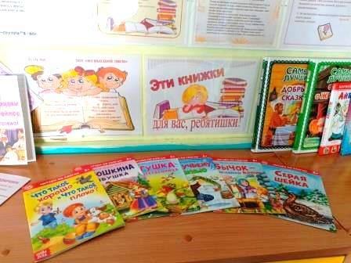
Сроки и этапы реализации
1этап: аналитико-проектировочный: январь 2024г.
2 этап: практический - февраль 2024- март 2026гг.
3 этап: итоговый - март 2026- апрель 2026г.

Slide 6
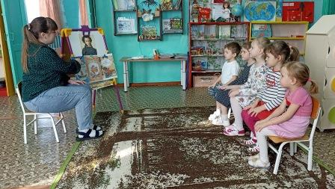
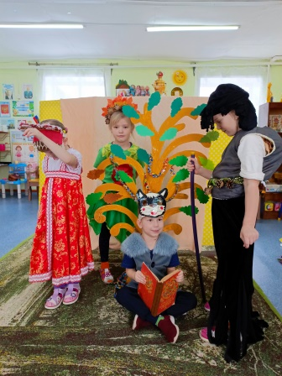
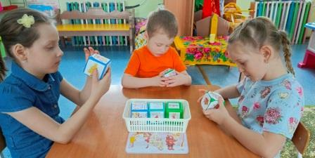
Способы достижения целей
Практический этап реализации программы
Литературная викторина
Досуг
по сказкам А.С. Пушкина
«Кубики историй»
(способ совершенствования связной речи)

Slide 7
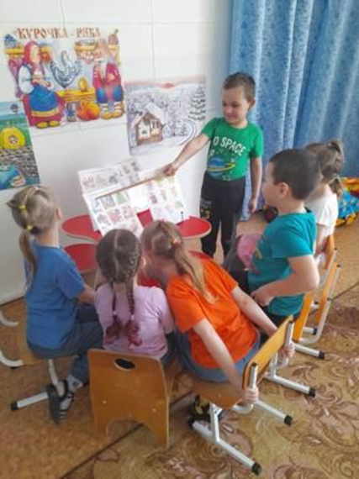
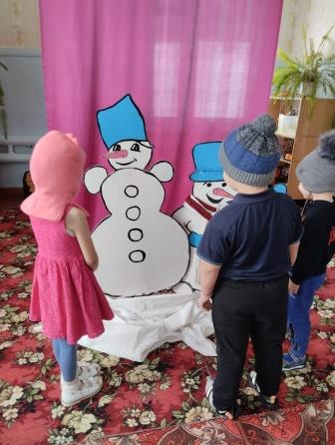
Способы достижения целей
Практический этап реализации программы
«Перемешанные события»
(технология критического мышления)
Инсценировка
А.Барто «Не одна»
Инсценировка

Slide 8
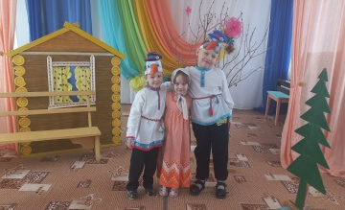
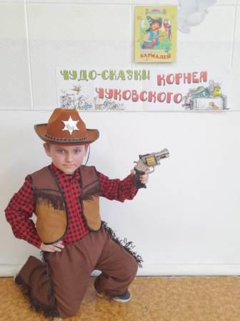
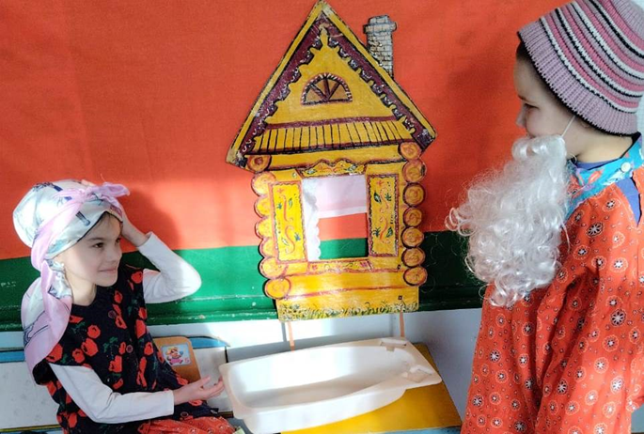
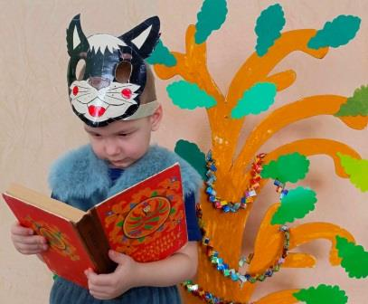
Способы достижения целей
Практический этап реализации программы
Игра драматизация / Инсценировка

Slide 9
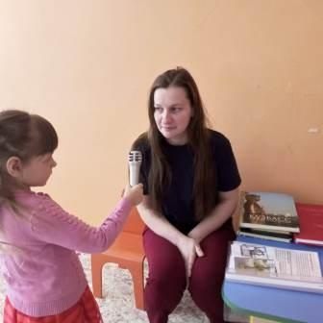
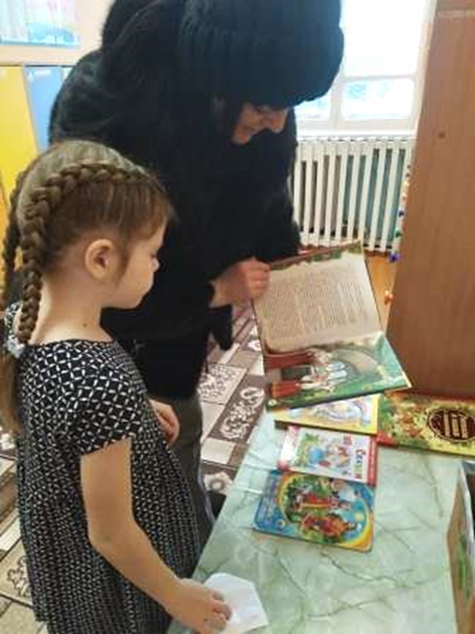
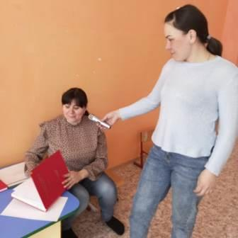
Способы достижения целей
Практический этап реализации программы
«Возьми интервью у друга»
(ко дню международного детского телевидения)
«Буккросинг»
(прочитал книгу, передай другому)

Slide 10
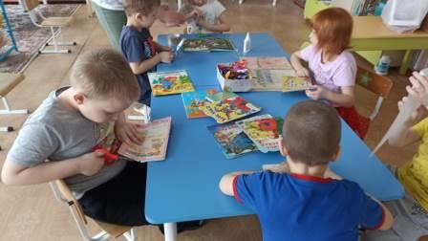
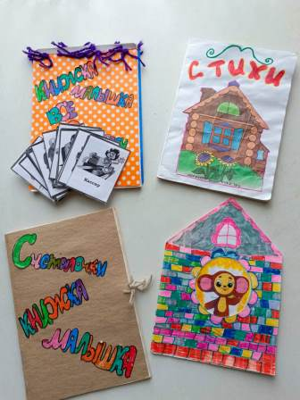
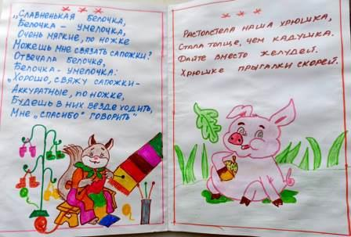
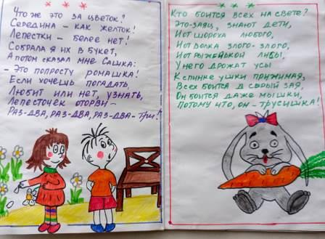
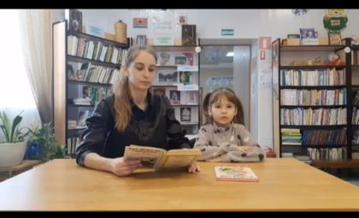
Способы достижения целей
Практический этап реализации программы
Акция «Книжка заболела»
Изготовление мини-книжек
Онлайн-конкурс чтецов

Slide 11
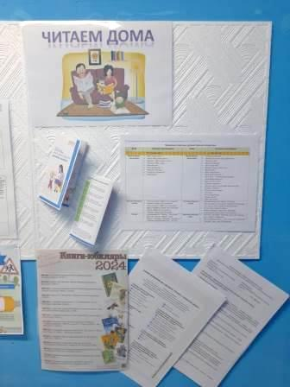
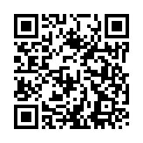
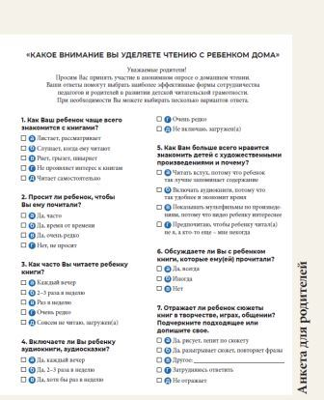
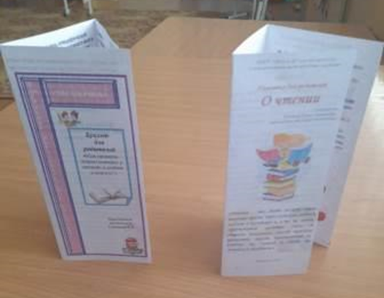
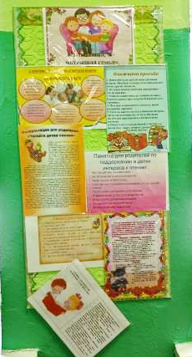
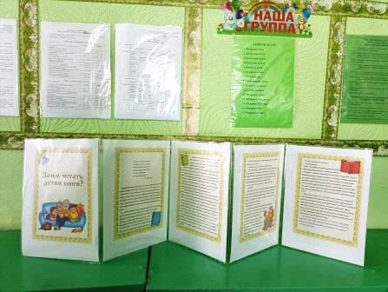
Взаимодействие с семьёй

Slide 12
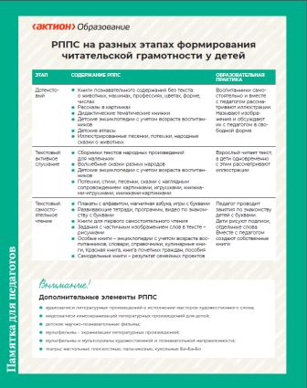
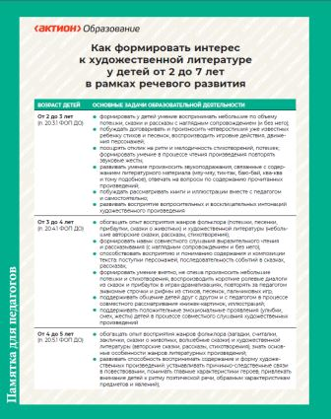
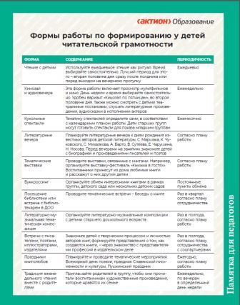
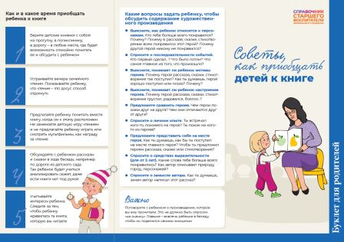
Работа с педагогами

